Slide 1
SPORTOVÁNÍ BEZ BARIÉR ZPS Dotační neinvestiční program
Ministerstvo školství, mládeže a tělovýchovy
Karmelitská 529/5, Malá Strana, 118 12 Praha 1 • tel.: +420 234 811 111
msmt@msmt.cz • www.msmt.cz

Slide 2
Dotační neinvestiční program státní podpory sportu pro spolky na období 2018
Podprogram A: Sportovní reprezentace ZPS
Podprogram B: Podpora sportovních spolků s celostátní působností pro specifický druh zdravotního postižení sportovců nebo pro specifický druh sportu pro ZPS.
Podprogram C: Podpora sportovních klubů a tělovýchovných jednot ZPS
Podprogram D: Významné sportovní a další sportovní akce ZPS

Slide 3
Oprávnění žadatelé:
PODPROGRAMY: | A | B | C | D
Sportovní svazy | ano | ne | ne | ano
Sportovní svazy ZPS | ano | ano | ano | ano
Sportovní asociace ZPS | ano | ano | ano | ano
SK a TJ | ne | ne | ano | ano
SK a TJ ZPS | ne | ne | ano | ano
Český paralympijský výbor | ne | ne | ne | ano
České hnutí speciálních olympiád | ne | ano | ano | ano

Slide 4
Účel dotace:
Rok 2018
Podpora sportovních projektů na podporu zdravotně postižených sportovců
Rok 2017
Dotace na sportovní činnost

Slide 5
Projekt:
Název
Cíl
Obsah
- záměr, zdůvodnění, případná rizika
- výchozí situace a připravenost
Měřitelnost dosažení cíle (počet podpořených sportovců, organizovaných závodů apod.)
Období realizace
Rozpočet

Slide 6
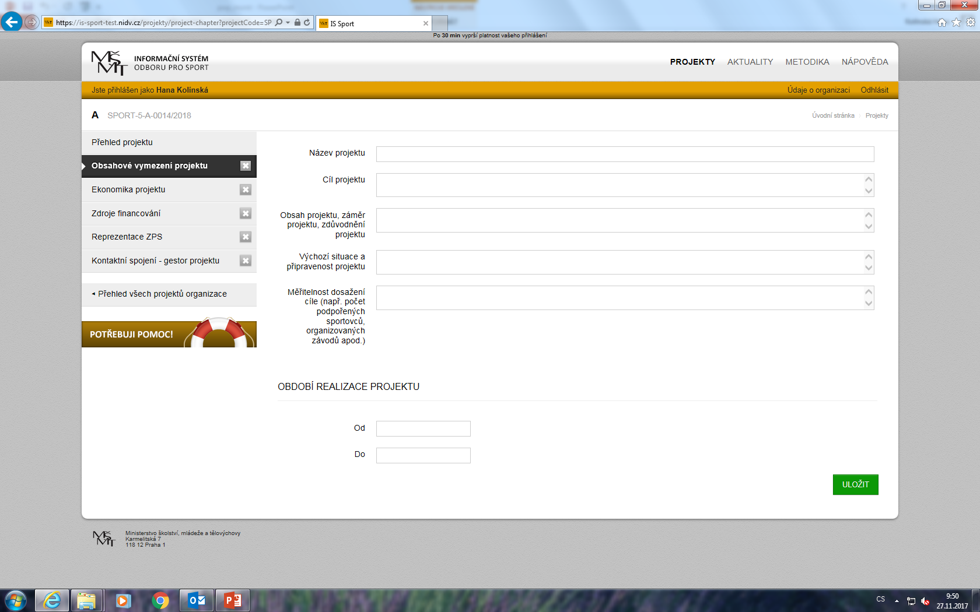
Projekt

Slide 7
Rozpočet
Požadavky I:
provázanost s aktivitami projektu
transparentnost
efektivní, účelně vynaložený, hospodárný

Slide 8
Rozpočet
Požadavky II:
průzkum trhu = porovnání cenových nabídek
mzdové náklady s jasně definovanou pracovní náplní, evidencí pracovní/odpracované doby - včetně OSVČ
pozor na zisky a dvojí financování (startovné, příspěvky na účast sportovce ze strany pořadatele)

Slide 9
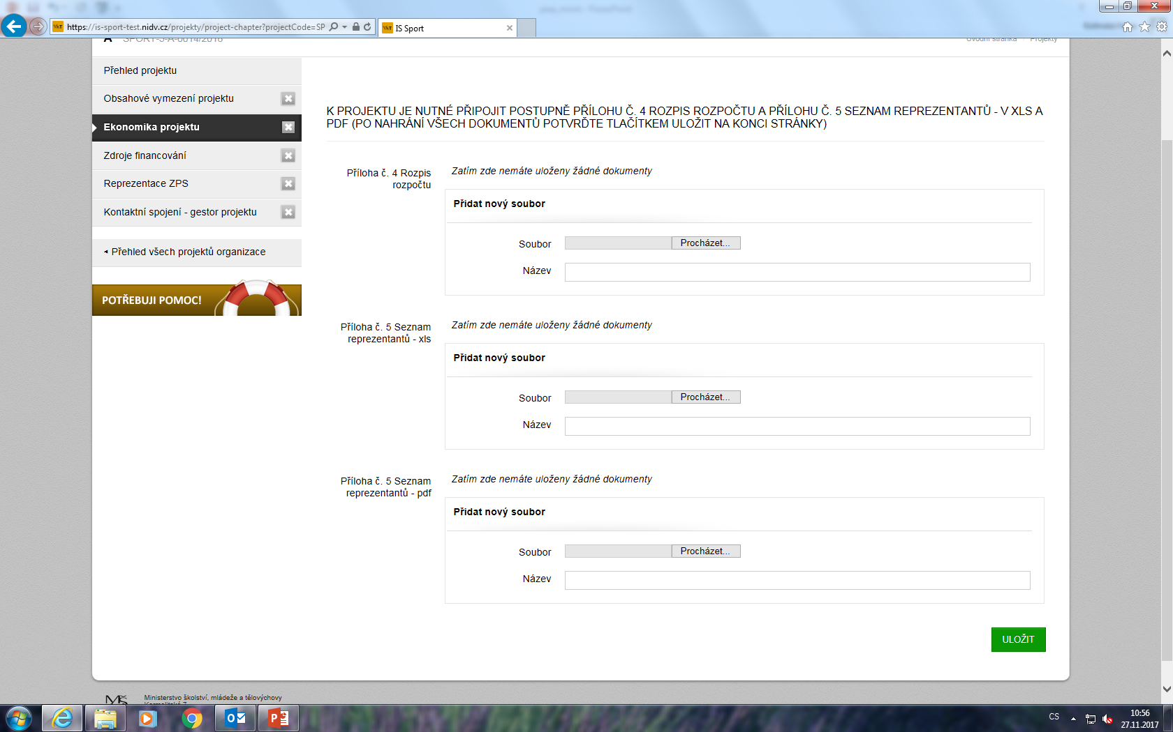
Projekt - rozpočet

Slide 10
Podprogram A SPORTOVNÍ REPREZENTACE ZPS
1. Seznam reprezentantů: 1 reprezentant = 1 výsledek
- podmínkou uzavřená smlouva s reprezentantem
- k příloze č. 5 je nutné doložit i výsledkovou listinu (1 soubor všech aktuálních částí)
2. Rozpočet
3. Popis projektu

Slide 11
Podprogram A SPORTOVNÍ REPREZENTACE ZPS
Reprezentace A:
medailisté z posledních PH, GG, DH nebo medailisté z MS, SP a jiných oficiálních světových soutěží, r. 2014 -2017
Reprezentace B:
poslední PH, DH, GG , MS, SP a jiné oficiální světové soutěže v letech 2014-2017
první půlka startovního pole a zároveň umístění na max. 8. místě dle následujícího klíče:
do 6. místa, pokud se účastnili závodníci alespoň z 3 zemí
do 7. místa, pokud se účastnili závodníci alespoň ze 4 zemí
do 8. místa, pokud se účastnili závodníci alespoň z 5 zemí
Reprezentace C:
Do této kategorie patří závodníci, kteří startovali v letech 2014-2017 na závodech ME, EP a dalších evropských soutěžích, umístili se v daném závodě v první půlce startovního pole a dosáhli umístění na max. 5. místě dle následujícího klíče:
do 5. místa, pokud se účastnili závodníci alespoň z 3 zemí

Slide 12
Podprogram A SPORTOVNÍ REPREZENTACE ZPS
Kontrolní mechanismy:
1) Vyúčtování poskytnuté dotace
2 ) Kontrola na místě:
Smlouvy s reprezentanty
Podklady k vyúčtování a dodržování smlouvy
Účetní doklady, směrnice a další podklady vztahující se k dotaci ( objednávky, „cenový mix“, transparentní poptávka dodavatelů)

Slide 13
Podprogram A SPORTOVNÍ REPREZENTACE ZPS
Poznámka:
Reprezentace hrazená z dotace MŠMT na závodech vždy v reprezentačních dresech!

Slide 14
Podprogram B: Podpora sportovních spolků s celostátní působností pro ZPS
Oprávněný žadatel: Spolek – střešní organizace s celostátní působností v oblasti sportu pro specifický druh zdravotního postižení sportovců nebo specifický druh sportu pro ZPS
a) působící na základě mezinárodní autority,
b) působící ke dni podání žádosti o dotaci déle jak pět let na území ČR,
c) jehož členy jsou sportovní svazy nebo sportovní kluby (dále jen „SK“) a Tělovýchovné jednoty (dále jen „TJ“) působící pro specifický druh zdravotního postižení sportovců nebo pro specifický druh sportu ZPS

Slide 15
Podprogram B: Podpora sportovních spolků s celostátní působností pro ZPS
VÝPOČET výše dotace z pěti kritérií (vše příloha č.6)
S = A + B + C+ D + E
Kritérium A: Počet reprezentantů, kteří jsou podpořeni v rámci podprogramu A reprezentace, a kterým žadatel zabezpečuje administrativní servis.
Kritérium B: Počet sportovních odvětví řízených žadatelem
paralympijské sporty
další sporty

Slide 16
Podprogram B: Podpora sportovních spolků s celostátní působností pro ZPS
Kritérium C: Počet SK/TJ spolčených v jednotlivých sportovních svazech-ZPS
(kontrola údajů v rámci podprogramu C)
Kritérium D: Počet krajů, ve kterých žadatel působí prostřednictvím spolčených SK/TJ
Kritérium E: Počet zorganizovaných soutěží
Bodové hodnocení:
Celorepublikové soutěže | 1 bod
Mezinárodní soutěže (ME,EP, EL) | 2 body
Mezinárodní soutěže (MS, SP) | 3 body

Slide 17
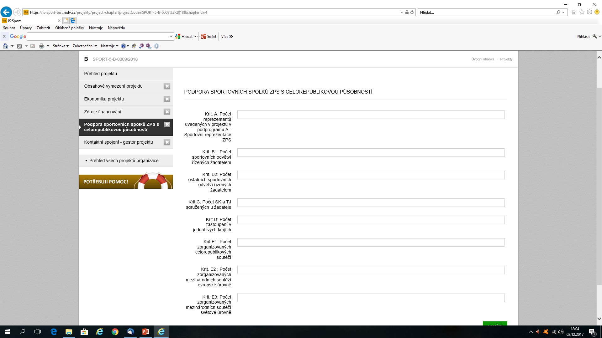
Podprogram B: Podpora sportovních spolků s celostátní působností pro ZPS

Slide 18
Podprogram B: Podpora sportovních spolků s celostátní působností pro ZPS
Kontrolní mechanismy:
Provázanost na žadatele do Podprogramu C
Vyúčtování poskytnuté dotace
Kontrola na místě:
Podklady k vyúčtování
Účetní doklady, směrnice a další podklady vztahující se k dotaci (přihlášky na závody, objednávky ubytování, dopravy, prezenční listiny apod.)

Slide 19
Podprogram C: Podpora sportovních klubů a tělovýchovných jednot ZPS
Oprávněným žadatelem je:
Spolek s předmětem činnosti v oblasti sportu, tedy SK/TJ regionální úrovně působící pro ZPS nebo působící pro specifický druh sportu, v jehož působnosti je také inkluze ZPS v daném sportu
V případě individuálního členství vykazovaného sportovce ve spolku s celorepublikovou působností, bude oprávněným žadatelem také tento spolek, a to pouze v případě, že sportovec není vykazován jiným žadatelem (SK/TJ).

Slide 20
Podprogram C: Podpora sportovních klubů a tělovýchovných jednot ZPS
Oprávněný žadatel:
spolek, který splňuje podmínku a) nebo b) nebo obě zároveň
a) alespoň 1 člen ZPS, který typem zdravotního postižení spadá do tradičního rozdělení ZPS dle národních a mezinárodních sportovních autorit. Jde o sportovce postižené mentálně, spasticky, tělesně, zrakově, sportovce neslyšící nebo s vnitřním postižením, který trénuje alespoň 2x týdně a účastní se alespoň 4 závodů minimálně celorepublikové úrovně ročně.
b) alespoň 5 členů ZPS, kteří typem zdravotního postižení spadají do tradičního rozdělení ZPS dle národních a mezinárodních sportovních autorit. Jde o sportovce postižené mentálně, spasticky, tělesně, zrakově, sportovce neslyšící nebo s vnitřním postižením, kdy sportovní činnost musí být pravidelná v minimálním požadovaném rozsahu 1 hodina týdně.
Podporovány budou pouze sporty, které mají pro daný druh postižení jakýkoliv druh mezinárodní autority. Nejsou podporovány rekondiční a ozdravné pobyty nebo podobné jednotlivé aktivity.

Slide 21
Podprogram C: Podpora sportovních klubů a tělovýchovných jednot ZPS
Výpočet dotace
ZPS sportující minimálně 1x týdně v průběhu kalendářního roku, tedy provozuje sport na rekreační úrovni,
ZPS provozující výkonnostní sport, tzn. sportující minimálně 2x týdně v průběhu kalendářního roku, a navíc se pravidelně účastní sportovních soutěží, což bude předmětem výpočtu dotace. Soutěž musí být organizovaná SK/TJ, sportovním svazem nebo zastřešující organizací, minimálně republikové úrovně a oficiální, tedy součástí termínového kalendáře střešní organizace. Požadavek na pravidelnou účast na soutěži je stanoven minimem čtyř turnajů/závodů u individuálních sportů a minimálně čtyřmi soutěžními zápasy u kolektivních sportů v rámci posledních 12 měsíců ke dni 31. 10. 2017.

Slide 22
Podprogram C: Podpora sportovních klubů a tělovýchovných jednot ZPS
Výpočet dotace
Do výpočtu se nevykazují sportovci, kteří svoji sportovní činnost vykonávají jako součást výuky na škole při hodinách TV (dvojí financování)

Slide 23
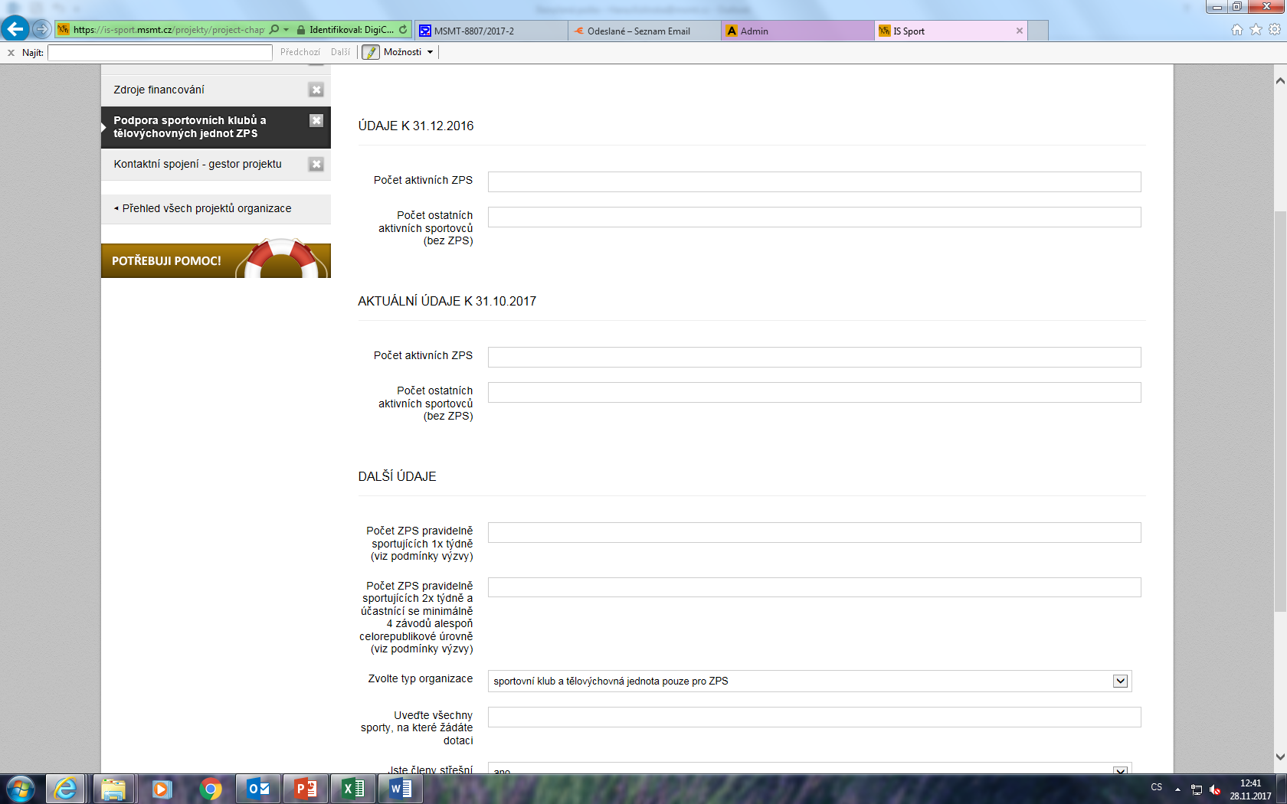
Podprogram C: Podpora sportovních klubů a tělovýchovných jednot ZPS

Slide 24
Podprogram C: Podpora sportovních klubů a tělovýchovných jednot ZPS
Využití dotace:
Veškerá činnost SK/TJ vymezená účelovým určením
Platby střešnímu svazu
- členské příspěvky dané jasným klíčem
- spolufinancování společných aktivit

Slide 25
Podprogram C: Podpora sportovních klubů a tělovýchovných jednot ZPS
Kontrolní mechanismy:
Vyúčtování poskytnuté dotace
Kontrola na místě:
Podklady k vyúčtování
Účetní doklady, směrnice a další podklady vztahující se k dotaci (přihlášky závodníků, evidence docházky, cestovní příkazy, prezenční listiny a další doklady o činnosti).

Slide 26
Podprogram D: Významné a další sportovní akce ZPS
Podpora účasti ZPS na PH, DH, GG a SO a realizované prostřednictvím Českého paralympijského výboru a Českého hnutí speciálních olympiád
B) Podpora organizování závodů pro ZPS typu MS, SP, ME, EP z pověření mezinárodní střešní organizace pro ZPS nebo pro daný druh sportu.
Přiznaná výše podpory nemůže být nižší než 100 000 Kč.
Přiznaná výše podpory může být maximálně v rozsahu 70 % schváleného rozpočtu (min. celkový rozpočet 143 000 Kč)

Slide 27
Podprogram D: Významné a další sportovní akce ZPS
C) Podpora organizování ostatních soutěží pro ZPS jako jsou mezinárodní závody, otevřená mistrovství republiky, celorepublikové sportovní akce.
pouze omezený počet akcí
Přiznaná výše podpory nemůže být nižší než 30 000 Kč a vyšší než 100 000 Kč.
Přiznaná výše podpory může být maximálně v rozsahu 70 % schváleného rozpočtu (min. celkový rozpočet 43 000 Kč)

Slide 28
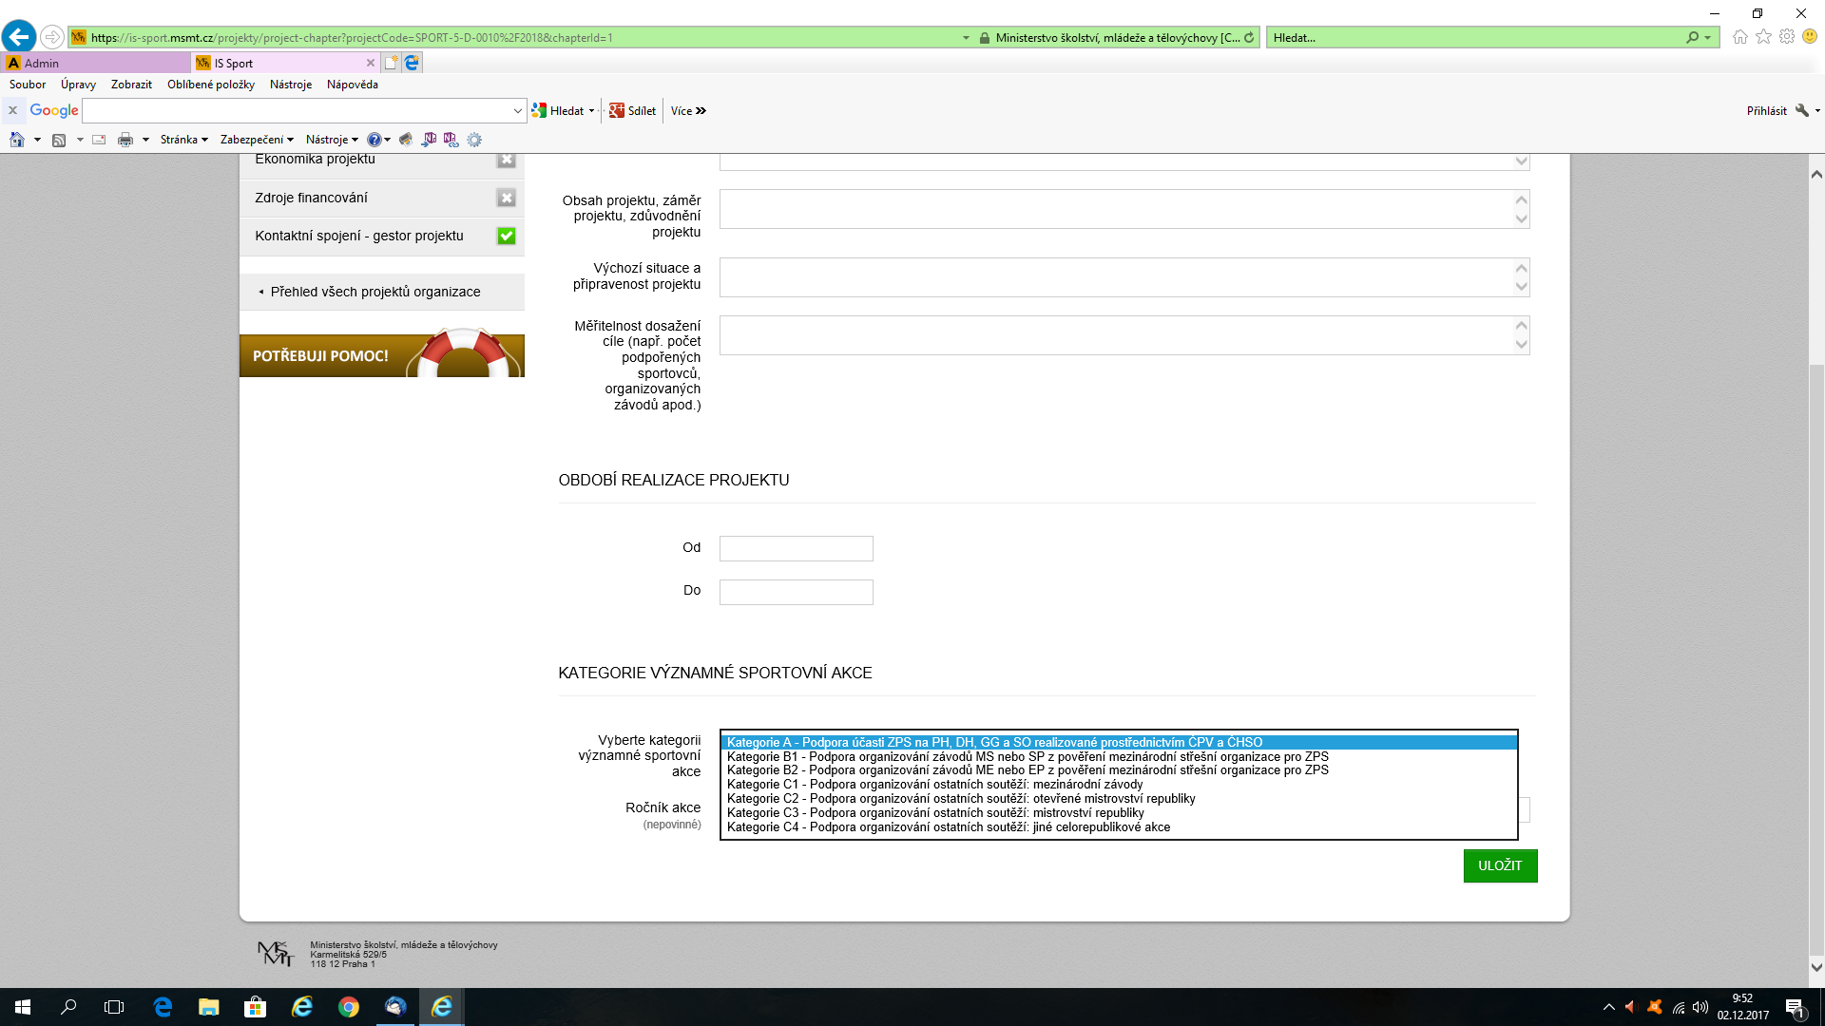
Podprogram D: Významné a další sportovní akce ZPS

Slide 29
Podprogram D: Významné a další sportovní akce ZPS
Předpoklad úspěchu:
Výborně sepsaný projekt
Dobře nastavený rozpočet

Slide 30
Podprogram D: Významné a další sportovní akce ZPS
Hodnocení:
Tab. 1 Kontrola přiměřenosti a provázanosti rozpočtových položek ve vztahu k VSA (min. 3 body)
rozpočet je zcela přiměřený, ceny lze považovat za obvyklé, položky rozpočtu jsou s jednotlivými aktivitami žádosti provázané, zdůvodněné, umožňující spolehlivě posoudit hospodárnost nákladů a není navrhována žádná úprava rozpočtu | 5
rozpočet je až na případné drobné podmínky přiměřený, omezeně se vyskytují položky, které nejsou přímo zdůvodněné v popisu realizace žádosti, je navrhována úprava jen malého rozsahu orientačně do 5 % celkové výše rozpočtu | 4
rozpočet je mírně nadhodnocen či podhodnocen, vyskytují se položky, které nejsou jasně a dobře zdůvodněné. Je navrženo krácení (orientačně nad 5 do 25 % celkové výše rozpočtu). | 3
rozpočet je nadhodnocen či podhodnocen, ve větší míře se vyskytují položky, které nejsou zdůvodněné, je navrženo citelné krácení (orientačně nad 25 do 40 % celkové výše rozpočtu). | 2
rozpočet je zásadně nadhodnocen či podhodnocen, provázanost rozpočtu s aktivitami není přesvědčivá/nelze ji jednoznačně identifikovat | 1
rozpočet je zcela nepřiměřený, nedostatečně a nesrozumitelně navržen, chybí provázanost, je nepřehledný | 0

Slide 31
Podprogram D: Významné a další sportovní akce ZPS
Hodnocení:
Tab. 2 Kontrola věcné správnosti rozpočtu ve vztahu k VSA (min. 3 body)
rozpočet je zcela v souladu s rozsahem a cíli projektu | 5
rozpočet obsahuje výdaje, které nejsou nezbytné pro realizaci projektu, tyto je možné z rozpočtu vyřadit na základě výhrady obou hodnotitelů (orientačně do 10 % celkové výše rozpočtu) | 4
rozpočet obsahuje výdaje, které nejsou nezbytné pro realizaci projektu, tyto je možné z rozpočtu vyřadit na základě výhrady obou hodnotitelů (orientačně do 25 % celkové výše rozpočtu) | 3
rozpočet obsahuje výdaje, které nejsou nezbytné pro realizaci projektu, tyto je možné z rozpočtu vyřadit na základě výhrady obou hodnotitelů (orientačně více jak 25 % a do 50 % celkové výše rozpočtu) | 2
rozpočet obsahuje výdaje, které nejsou nezbytné pro realizaci projektu, tyto je možné z rozpočtu vyřadit na základě výhrady obou hodnotitelů (orientačně více jak 50 % a do 75 % celkové výše rozpočtu | 1
rozpočet obsahuje výdaje, které nejsou nezbytné pro realizaci projektu, tyto je možné z rozpočtu vyřadit na základě výhrady obou hodnotitelů (orientačně více jak 75% celkové výše rozpočtu) | 0

Slide 32
Podprogram D: Významné a další sportovní akce ZPS
Hodnocení:
Žádosti, které obdržely alespoň minimální počet bodů dle kritérií uvedených v předchozích tabulkách:
Kategorie B
Mistrovství světa, Světový pohár a další podobné soutěže | 2
Mistrovství Evropy, Evropský pohár a další podobné soutěže | 1
Kategorie C
Mezinárodní závody | 4
Otevřené mistrovství republiky | 3
Mistrovství republiky | 2
Jiné celorepublikové akce | 1
Historie pořádání – nový závod, turnaj | 1
Historie pořádání - alespoň 3.ročník | 2
Historie pořádání - alespoň 5.ročník | 3

Slide 33
SPORTOVÁNÍ BEZ BARIÉR ZPS
Kontakt:
Mgr. Hana Kolínská
Tel: 234 812 713
E-mail: Hana.Kolinska@msmt.cz

Slide 34
SPORTOVÁNÍ BEZ BARIÉR ZPS
PROSTOR PRO VAŠE DOTAZY

Slide 35
SPORTOVÁNÍ BEZ BARIÉR ZPS
DĚKUJI ZA POZORNOST

